Slide 1
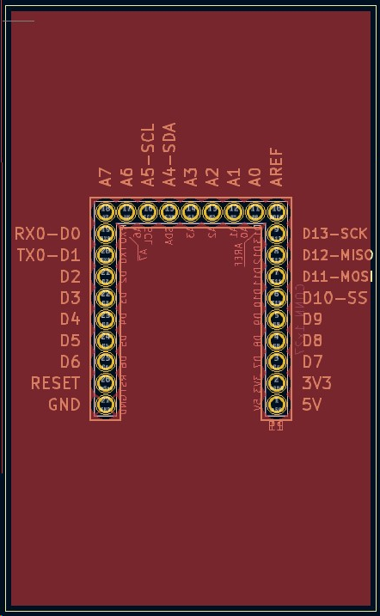
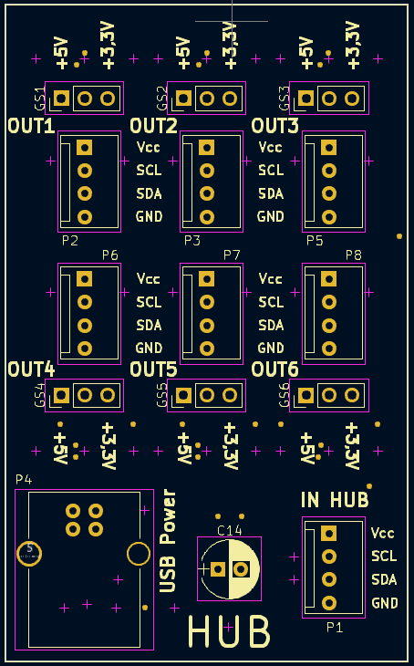
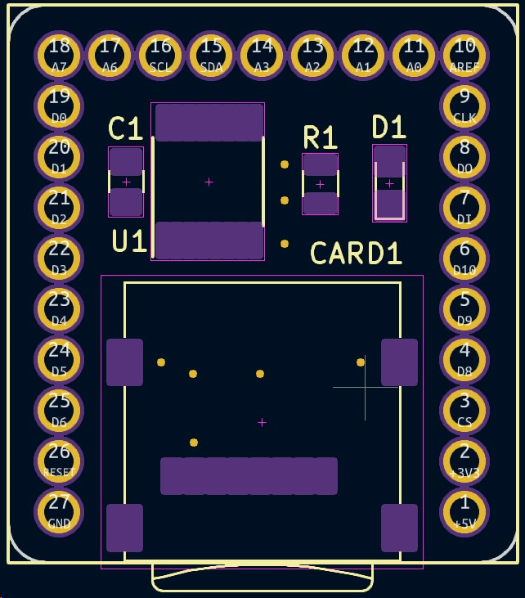
I2C-POWER
I2C-TH
STIMA
I2C-RADIATION
I2C-WIND
I2C-RAIN

Slide 2
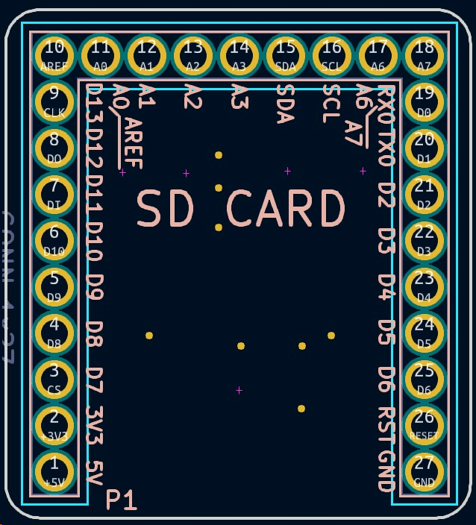
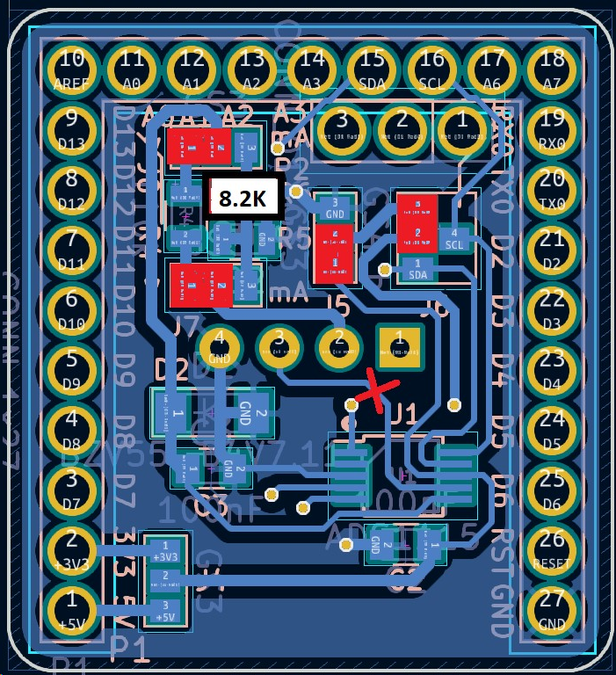
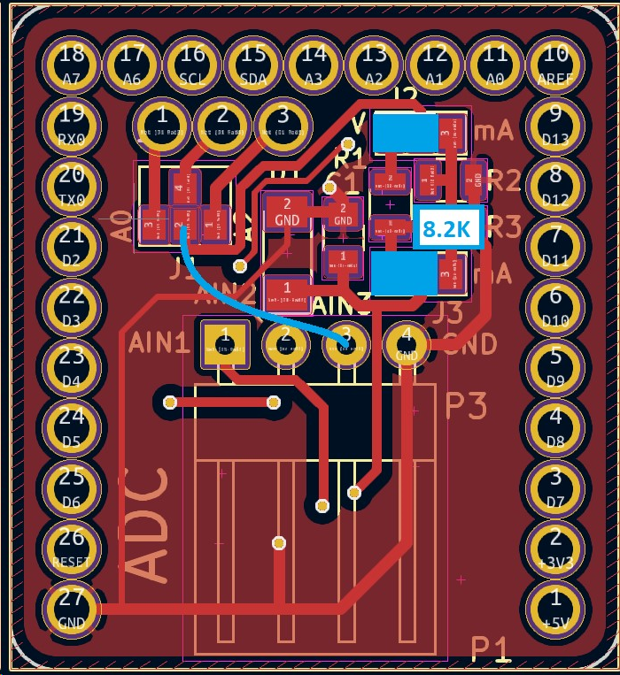
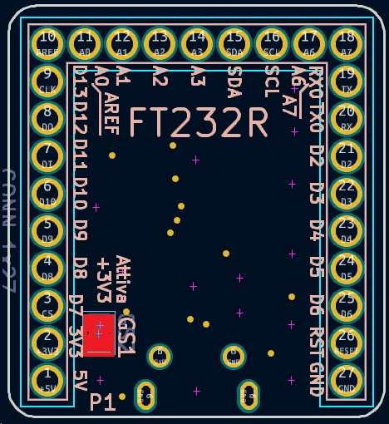
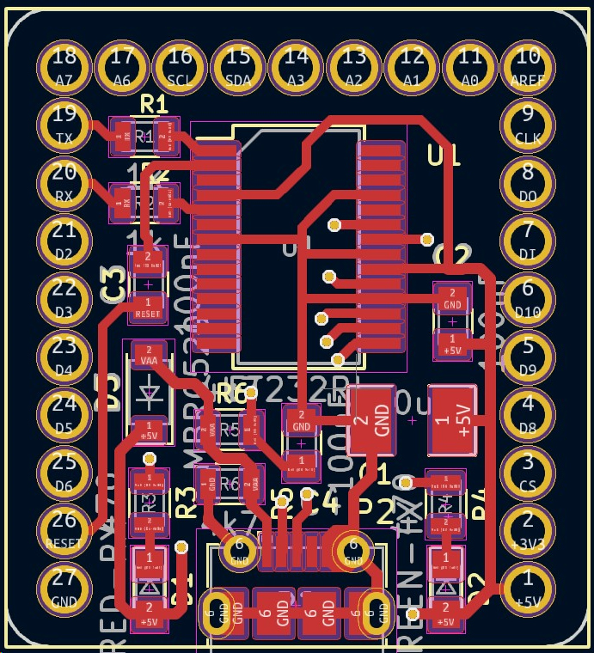
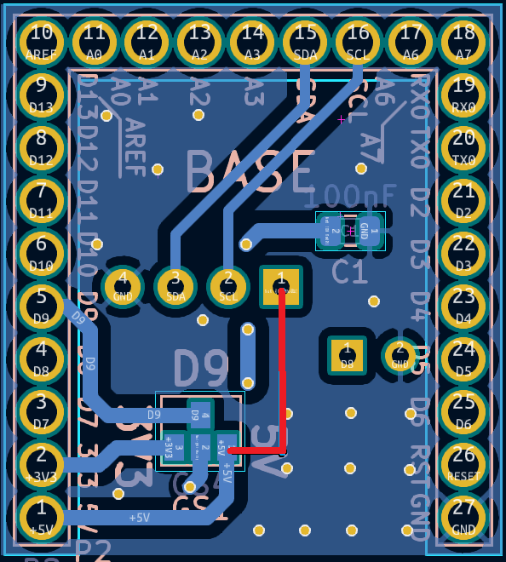
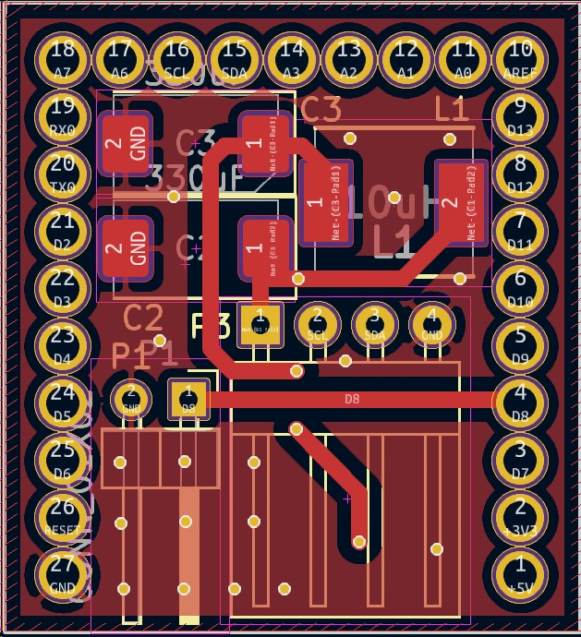
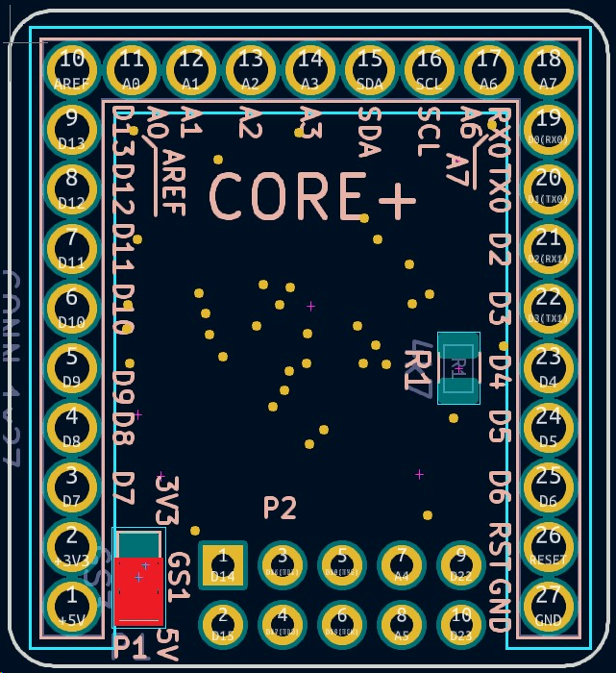
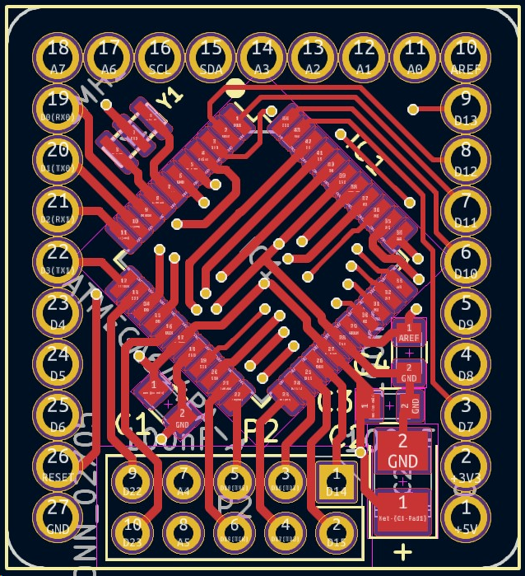
I2C-POWER
ADC MODIFICATO: vedi modifiche
SD
ADC
GND
Batteria
FT232: jumper come in figura
N.C.
Pannello
SD
BASE: necessario collegare come in figura ( filo rosso )
Core+: jumper come in figura
Core+
FT232
ADC(MODIFICATO)
Base

Slide 3
I2C-TH
SD
FT232: jumper come in figura
BASE: necessario collegare come in figura ( filo rosso )
Core+: jumper come in figura
SD
Core+
FT232
Base

Slide 4
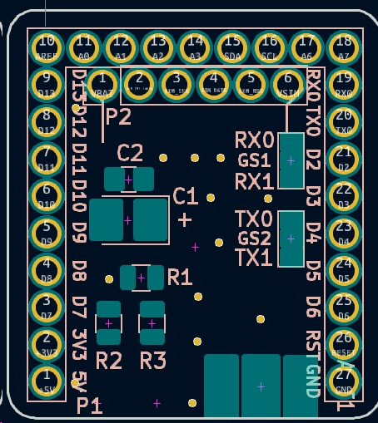
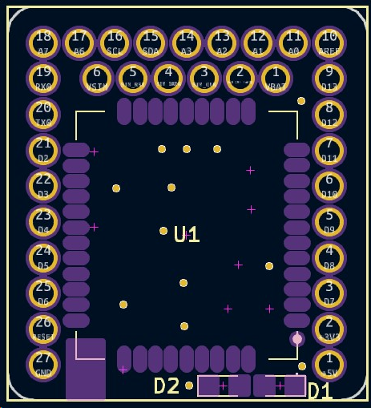
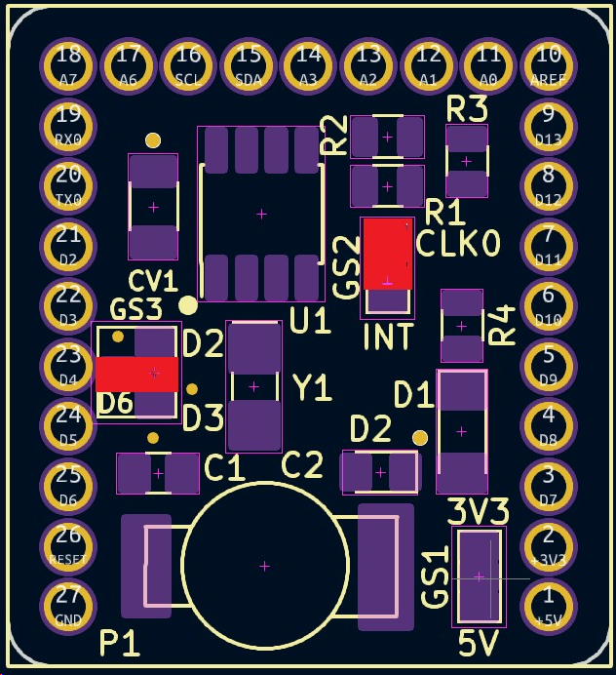
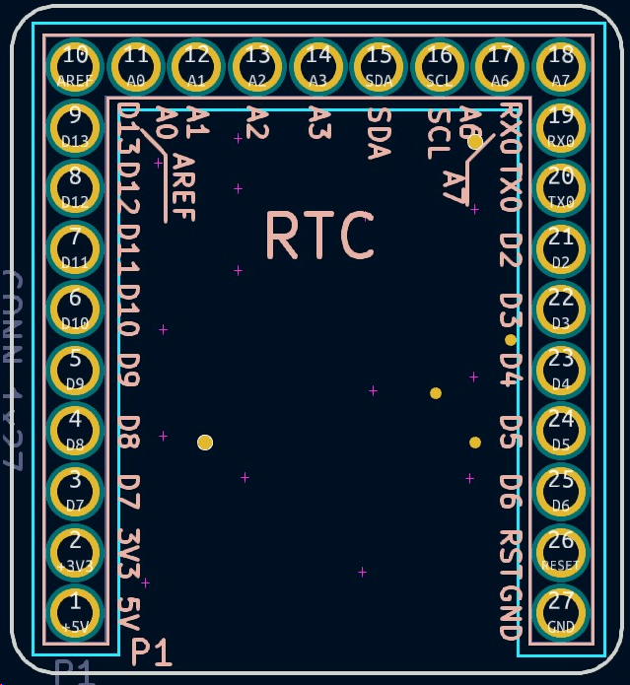
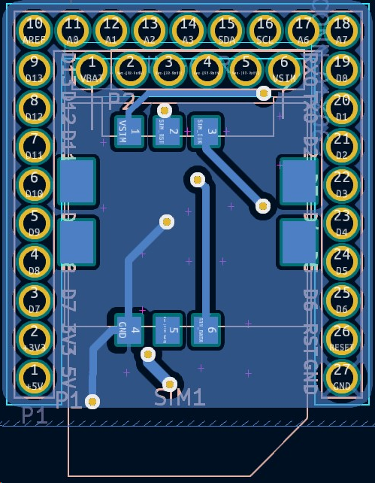
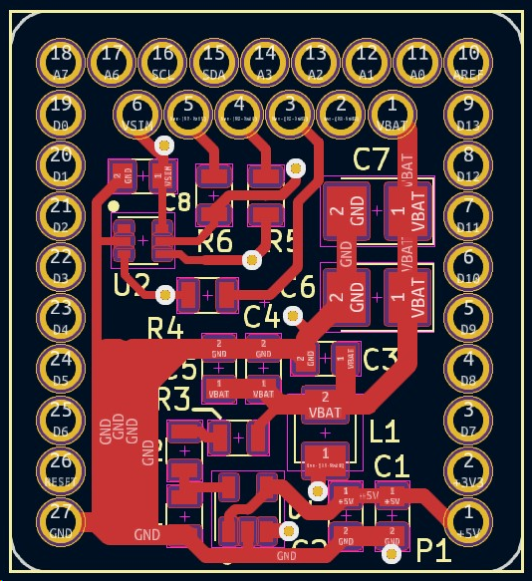
STIMA
SD
Sim 900
RTC: jumper come in figura
Shield
FT232: jumper come in figura
SD
Core+
FT232
RTC
BASE: necessario collegare come in figura ( filo rosso )
Core+: jumper come in figura
Sim900
Shield
Base

Slide 5
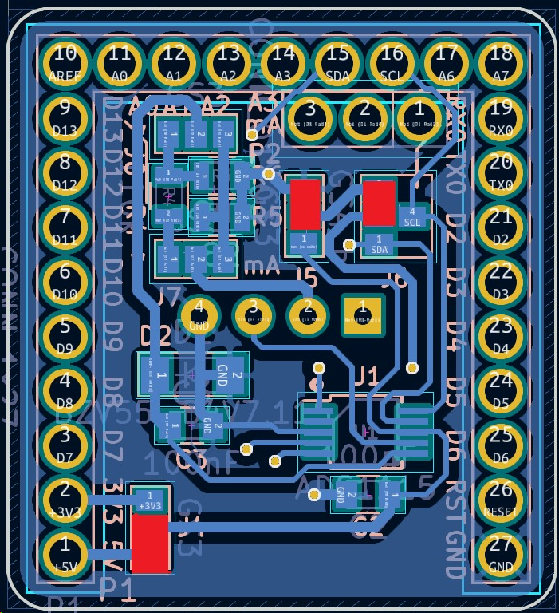
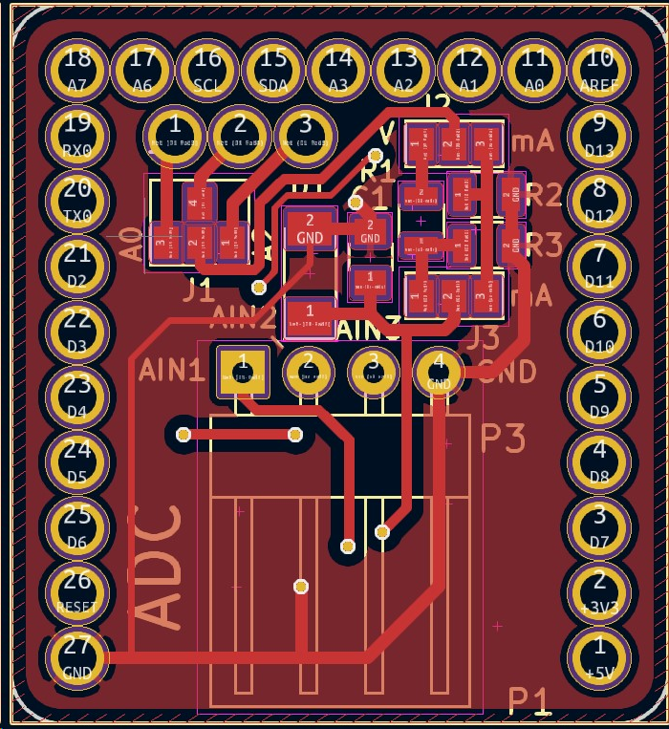
I2C-RADIATION
ADC: vedi jumper
SD
ADC
Radiazione
N.C.
N.C.
GND
FT232: jumper come in figura
SD
BASE: necessario collegare come in figura ( filo rosso )
Core+: jumper come in figura
Core+
FT232
ADC
Base

Slide 6
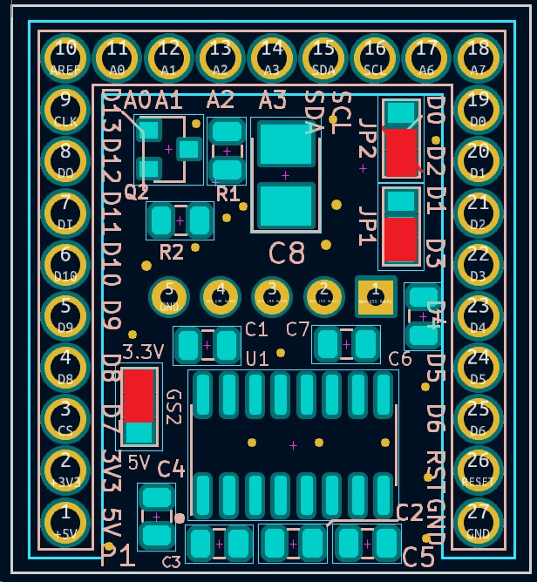
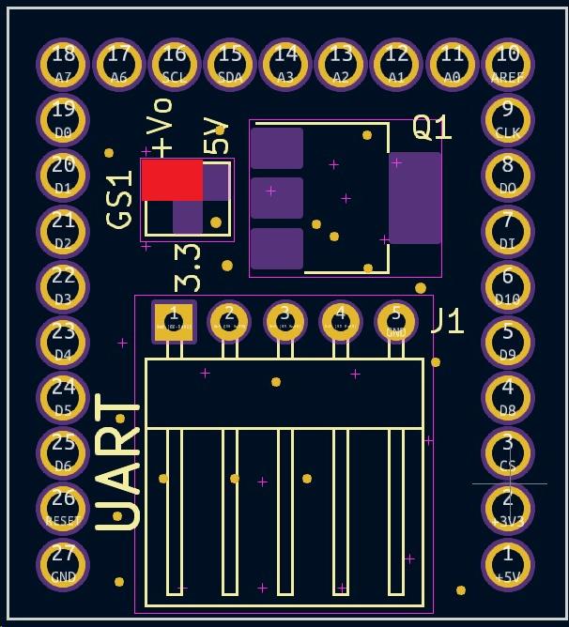
I2C-WIND
UART: vedi jumper
SD
UART
GND
FT232: jumper come in figura
+12V ( Vsens in)
RX(CPU) TX sensore
TX (CPU) RX sensore
Alim. Sensore VsensOut
SD
BASE: necessario collegare come in figura ( filo rosso )
Core+: jumper come in figura
Core+
FT232
UART
Base

Slide 7
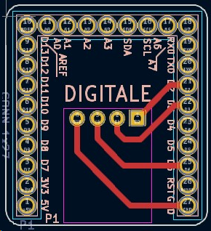
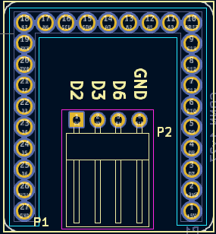
I2C-RAIN
Digitale
DIGITALE
SD
GND
FT232: jumper come in figura
SENSORE (D2)
SD
BASE: necessario collegare come in figura ( filo rosso )
Core+: jumper come in figura
Core+
FT232
DIGITALE
Base

